Slide 1
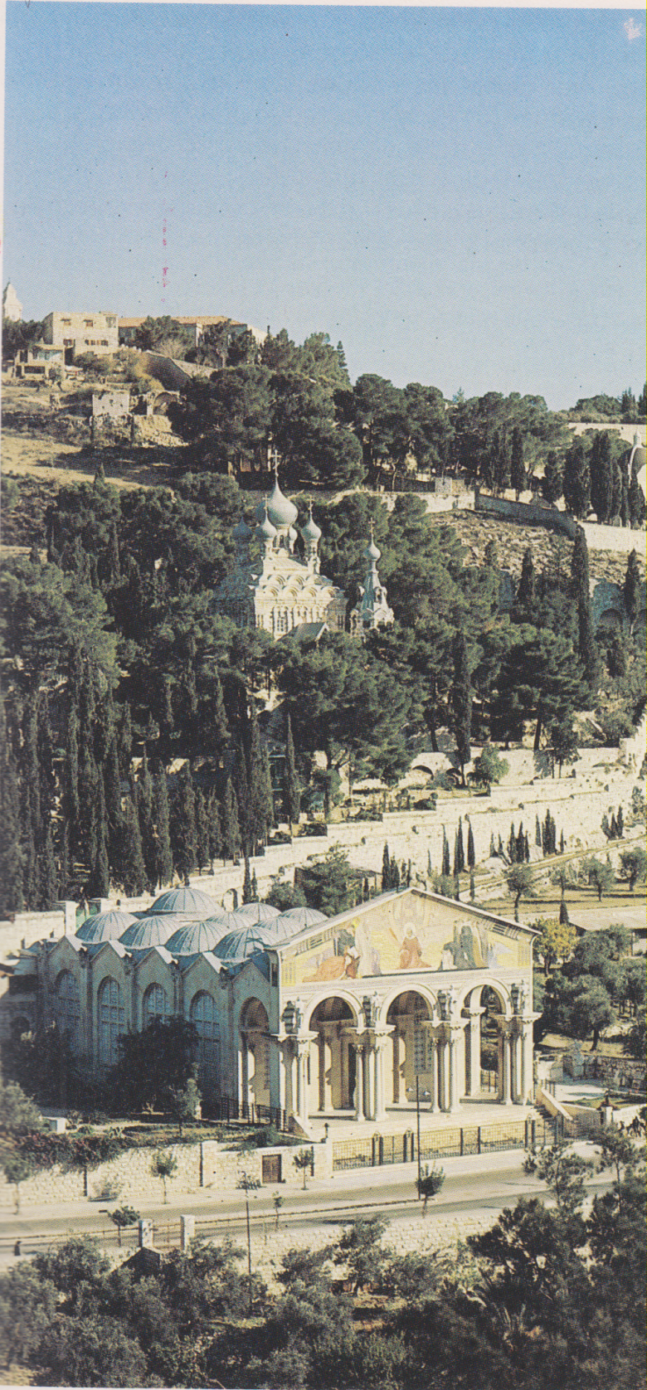
Gerusalemme, Getsemani, grotta del frantoio. Sulla ‘roccia dell’agonia’ nel IV sec. Si costruì una chiesa.
Vi si venera la ‘tomba della Madonna’:

Slide 2
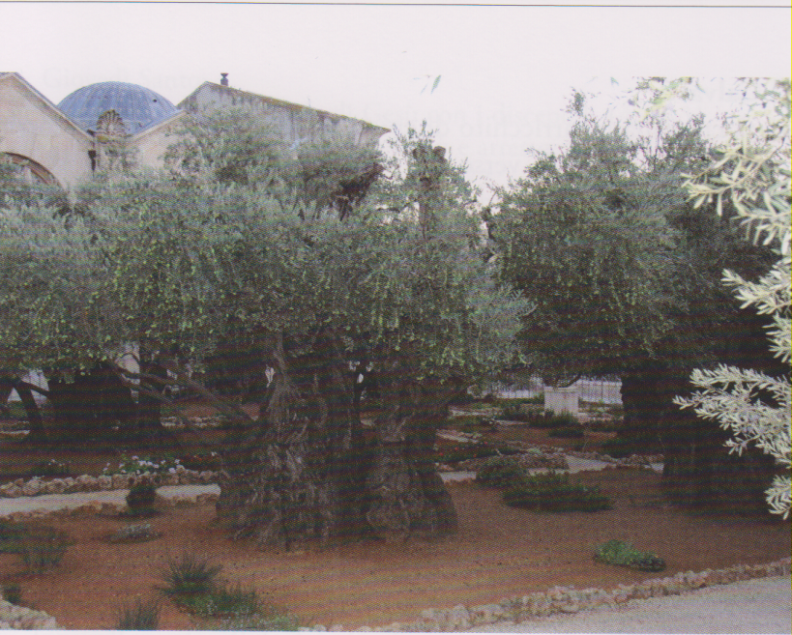

Slide 3
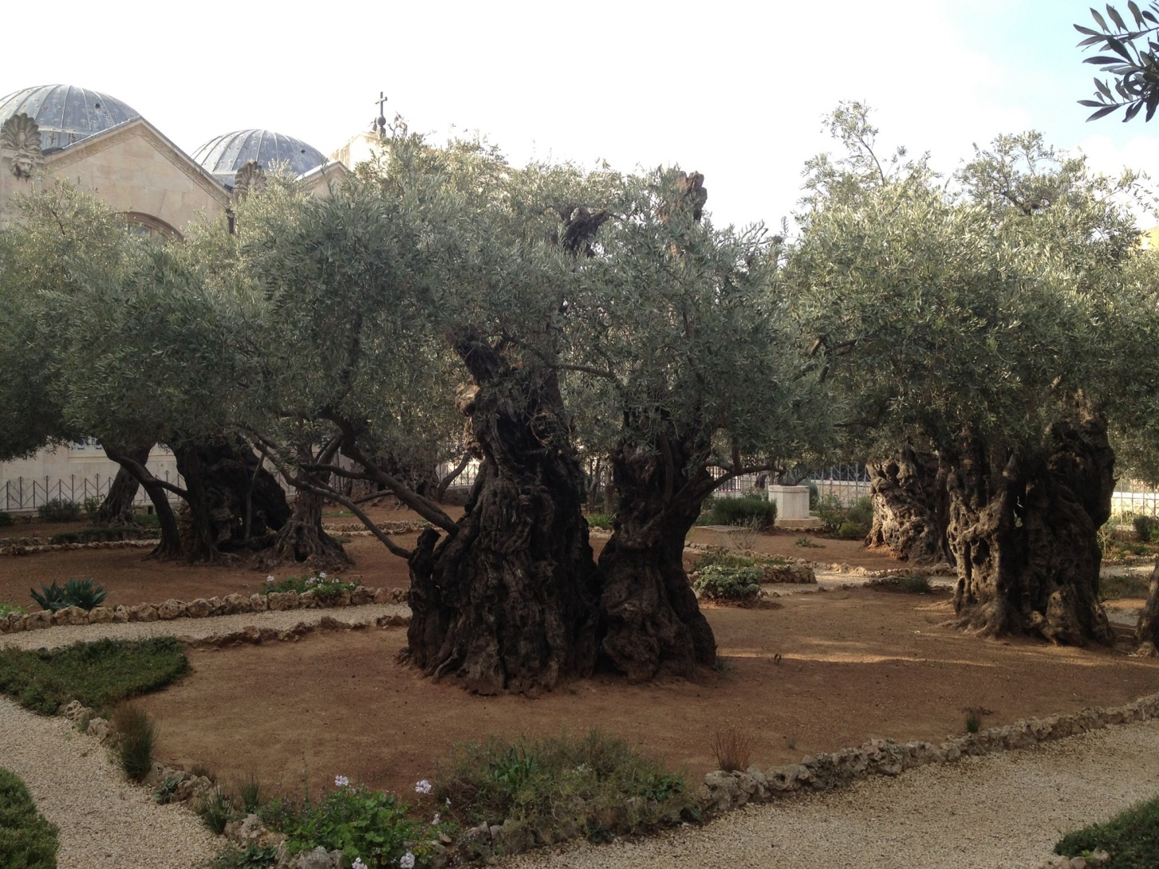

Slide 4
